Slide 1
ТЕМА 2. ОСНОВНЫЕ ПОНЯТИЯ ООП
2.1. Недостатки процедурного программирования
Оператор
Функция
Модуль

Slide 2
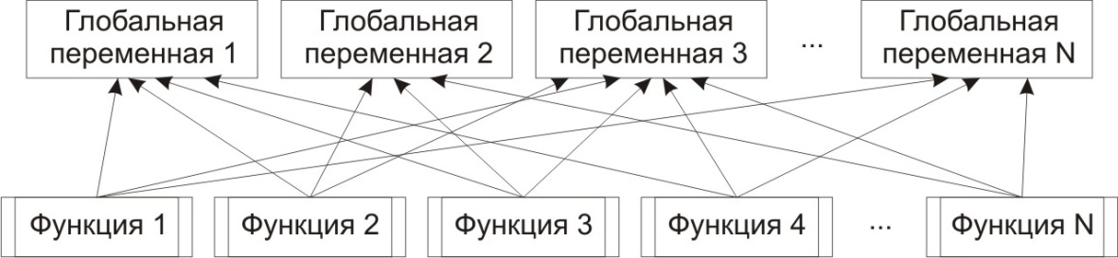
Недостатки:
Неограниченный доступ к глобальным данным из любых функций
необходимость согласования работы всех функций, обращающихся к данному;
трудности при поиске функции, которая некорректно модифицирует данные;
сложность внесения изменений.

Slide 3
Недостатки:
Неадекватное отображение объектов реального мира

Slide 4
2.2. Объектно-ориентированный подход
ООП не изменяет процесс выполнения программы, а является только другим способом ее организации!
ООП подход облегчает написание, отладку и использование больших программ

Slide 5
Основополагающей идеей объектно-ориентированного подхода является «абстракция», т.е. такое объединение свойств и поведения объекта, при котором с объектом можно работать как с единым целым, не вдаваясь в детали его внутреннего построения и функционирования.
Методы.
Поля

Slide 6
Прямой доступ к данным объекта из внешних функций запрещен!
Инкапсуляция (encapsulation) – механизм, связывающий вместе данные и методы и защищающий их от произвольного внешнего доступа.

Slide 7
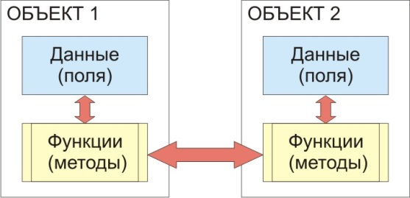
Связывание в единое целое данных объекта и функций доступа к ним с целью создания объектов нового типа называется инкапсуляцией (encapsulation).

Slide 8
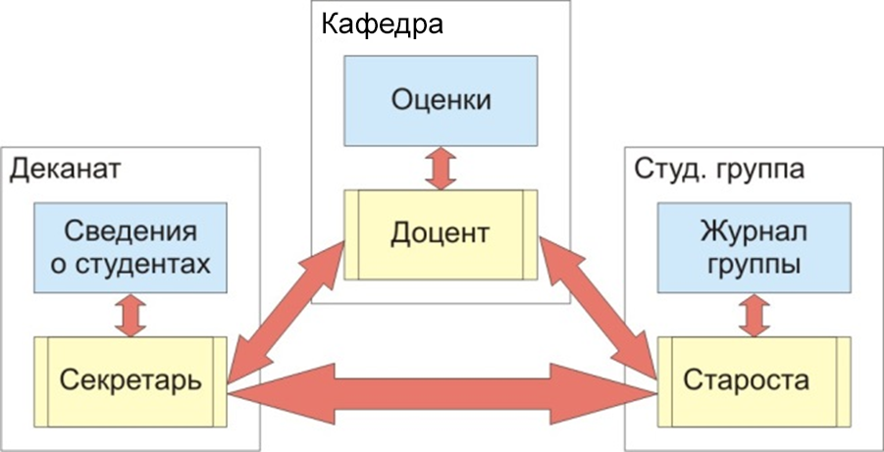

Slide 9
Описание икапсулированного объекта называется классом.
Класс является определением, характеризующим данные и методы, включаемые в объект.
При объявлении класса не создаются объекты этого класса (не происходит выделения памяти).

Slide 10
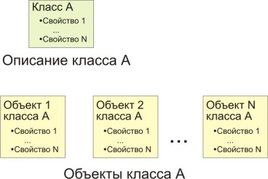
Все объекты типа класс, для которых выделяется память, называются экземплярами (объектами) классов.

Slide 11
Использование свойств ранее определенных классов при образовании иерархии производных классов называется наследованием (inheritance).

Slide 12
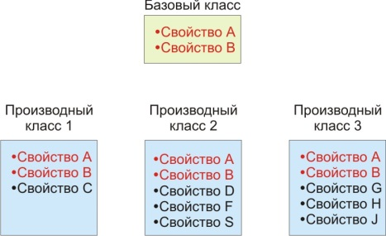
Класс, который порождает все остальные классы, называется базовым (родительским) классом.
Классы, которые наследуют свойства базового класса называются производными классами.

Slide 13
Существующая операция, которая наделяется возможностью совершения действий над операндами нового типа называется перегруженной.

Slide 14
Возможность ассоциации некоторого имени с множеством уникальных для каждого уровня иерархии производных объектов называется полиморфизмом (polymorphizm).
Свойство полиморфизма позволяет использовать одинаковое название метода для решения отличающихся на каждом уровне иерархии задач.
В результате в объекте-родителе и объекте-потомке будут действовать одноименные методы с различными алгоритмами.

Slide 15
Выбор используемого метода осуществляется компилятором автоматически в зависимости от текущего состояния программы.
Три способа реализации полиморфизма:
статический полиморфизм − реализуется на этапе компиляции путем перегрузки функций и операций;
динамический полиморфизм − реализуется во время выполнения программы с использованием виртуальных функций;
параметрический полиморфизм − реализуется на этапе компиляции с использованием механизма шаблонов.

Slide 16
End

